Slide 1
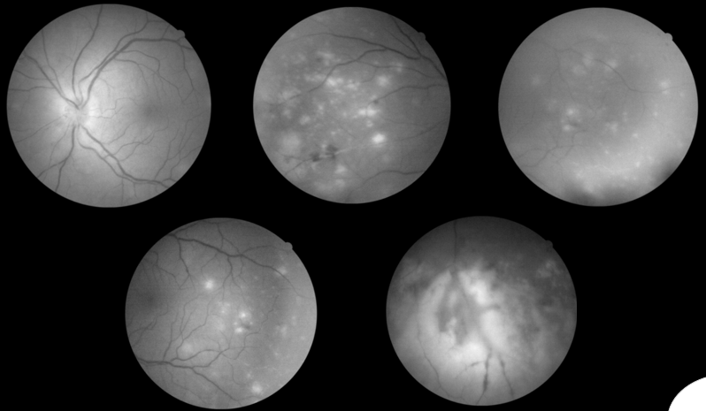
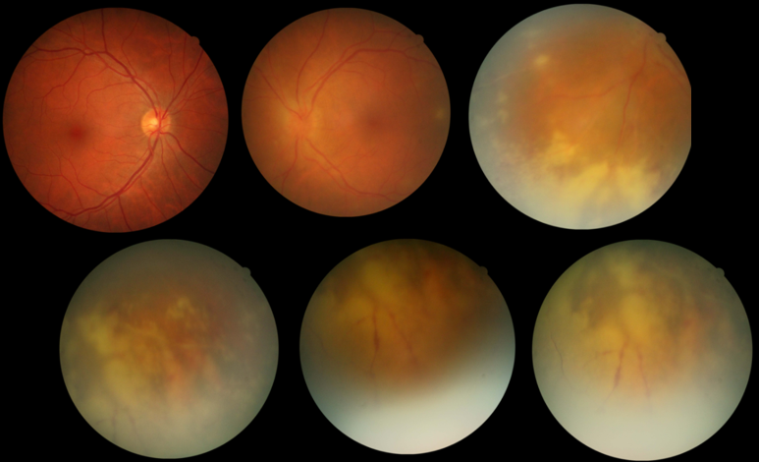
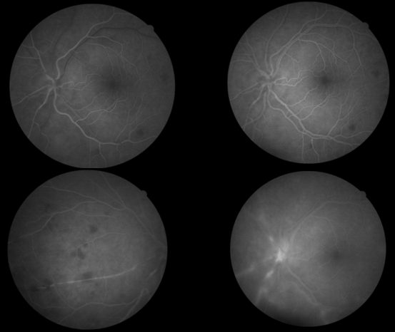
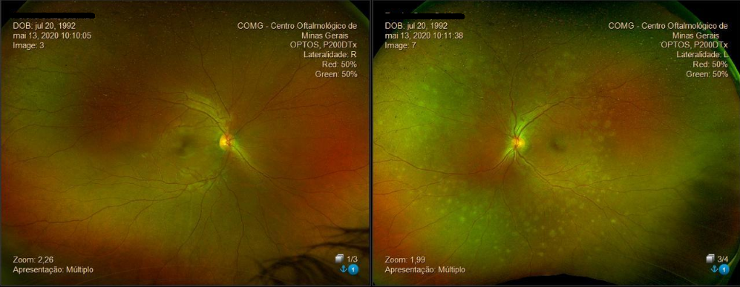
TRATAMENTO VIA ORAL COM VALACICLOVIR EM NECROSE RETINIANA AGUDA
AUTORES: JOSÉ HENRIQUE RENNÓ SCHUMANN¹, JULIANA LAMBERT ORÉFICE²
1. RESIDENTE DO CENTRO OFTALMOLÓGICO DE MINAS GERAIS.
2. COORDENADORA DA RESIDÊNCIA DO CENTRO OFTALMOLÓGICO DE MINAS GERAIS.
A necrose retiniana aguda (NRA) é uma forma incomum e agressiva de uma doença inflamatória ocular mais comum em paciente imunocompetentes com distribuição etária bimodal, tendo picos na quarta e sexta década de vida. Se apresenta como uma panuveíte grave com retinite necrosante periférica, associada à vitreíte e vasculite, na maioria dos casos. Possui principal etiologia a viral, incluindo herpes simples, varicela-zoster/herpes-zoster, citomegalovírus e, possivelmente, Epstein-Barr.
Evidenciar a eficácia do tratamento Via Oral com Antirretroviral (Valaciclovir) em paciente com Necrose Retiniana Aguda.
H.M.M.O, sexo masculino, 48 anos, admitido no dia 17 de março de 2020 em nosso serviço com relato de baixa acuidade visual e sensação de pressão em olho esquerdo (OE) há 10 dias. Nega comorbidades sistêmicas, alergias, uso de medicações e antecedentes oculares. Ao exame oftalmológico, acuidade visual 20/70 em OE e 20/20 em olho direito (OD). Biomicroscopia em OE: hiperemia conjuntival +1/4+, córnea transparente, precipitados ceráticos finos e difusos (PKs), reação de câmara anterior (RCA) +2/+4, cristalino translúcido. Mapeamento de retina em OE: Haze vítreo +1/4+, múltiplas lesões de retinite branco amareladas 360°, vasculite. Tonometria em ambos os olhos de 12 mmHg. Exames complementares sem alterações. Paciente diagnosticado com NRA e optou-se por tratamento via oral com Valaciclovir 2g 8/8h e Prednisona 40 mg/dia, associado a fotocoagulação a laser na periferia. Após 30 dias de tratamento, com redução gradual das medicações, paciente evoluiu com cicatrização total da lesão, porém apresentou descolamento de retina temporal inferior. Submetido à vitrectomia via pars plana (VVPP). Depois da primeira cirurgia, paciente ainda evoluiu por duas vezes com formação de proliferação vitreorretiniana pré e subrretiniano inferiores sendo submetido à mais duas VVPP, membranectomia e infusão de óleo de silicone.
FIGURA 2: Angiofluoresceinografia antes do inicio do tratamento
FIGURA 1: Retinografia de ambos os olhos antes do inicio do tratamento
FIGURA 3: Autofluoresceínografia anterior ao tratamento
FIGURA 4: Retinografia panfundoscópica realizada pelo California após tratamento via oral e Vitrectomia.
Apesar do tratamento padrão preconizar a administração de Aciclovir endovenoso, estudos demonstram a eficácia no tratamento VO em paciente com quadro inicial de NRA. Com estabilização do quadro infeccioso, mesmo que havendo complicações associada às sequelas da doença
REFERÊNCIAS:
1. Kanski JJ. Oftalmologia clínica: uma abordagem sistemática. 8a ed. Rio de Janeiro: Elsevier; 2016
2. Orefice F. Uveite clínica e cirurgia. Rio de Janeiro: Cultura Médica; 2000. Vol. 1.
3. TANAKA, Tatiana; FONSECA, Fabrício Lopes da; HELAL JUNIOR, John. Necrose retiniana aguda por presumível etiologia viral por herpes simples resultando em endoftalmite: relato de caso. Revista Brasileira de Oftalmologia, [S.L.], v. 70, n. 1, p. 41-45, fev. 2011. FapUNIFESP (SciELO). http://dx.doi.org/10.1590/s0034-72802011000100009.

